Slide 1
Utilizarea organigramelor în Power Point

Slide 2
Tipuri de organigrame

Slide 3
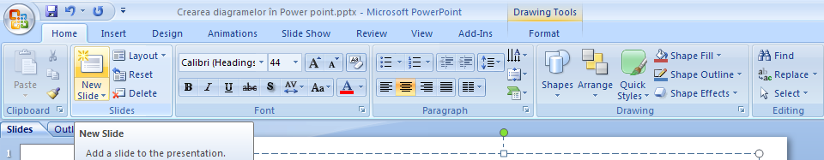
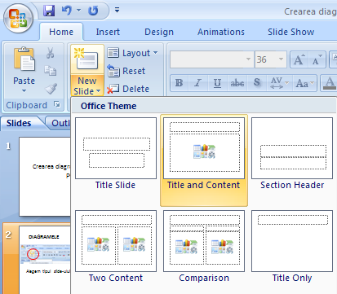
ORGANIGRAmele
Alegem tipul slide-ului

Slide 4
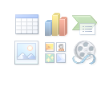
Selectăm pictograma organigramei
Executăm clic

Slide 5
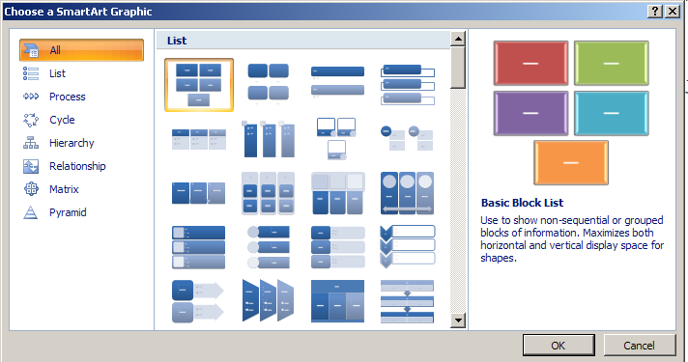
Alegem tipul organigramei

Slide 6
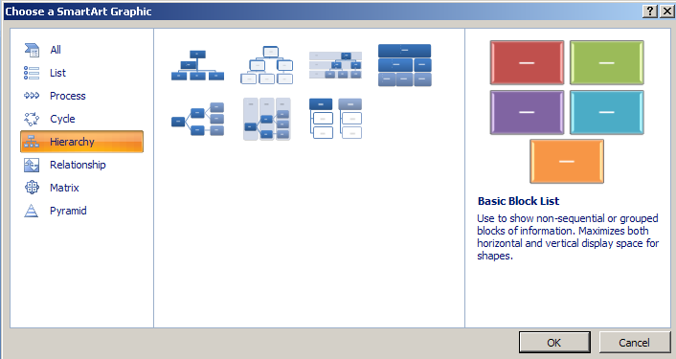
Alegem tipul ierarhic

Slide 7
Completăm cu text boxele

Slide 8
Completăm cu text boxele
Chimia
Organică
Neorganică

Slide 9
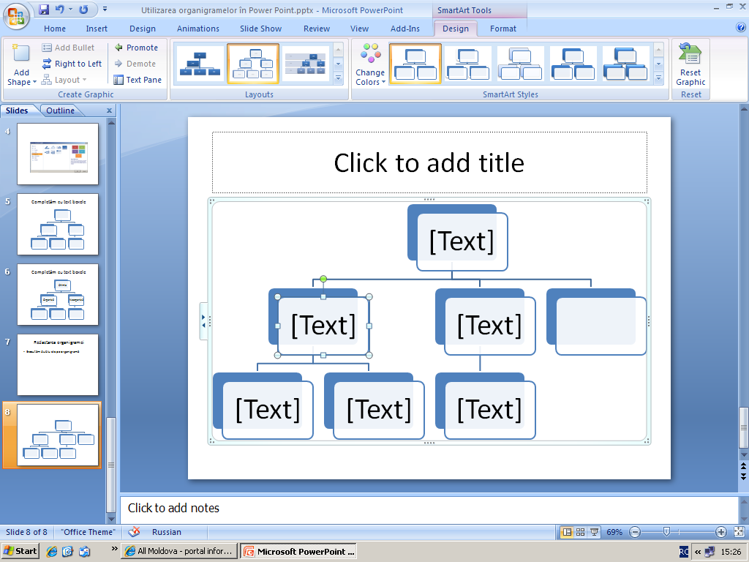
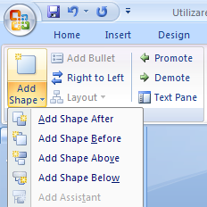
Redactarea organigramei
Executăm dublu clic pe organigramă
Plasăm cursorul (clic) în boxa respectivă a organigramei
Găsim butonul Add Shape, executăm clic
Din meniul derulant selectăm varianta dorită (unde va fi adăugată o nouă boxă)

Slide 10
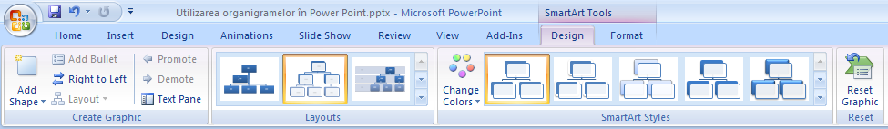
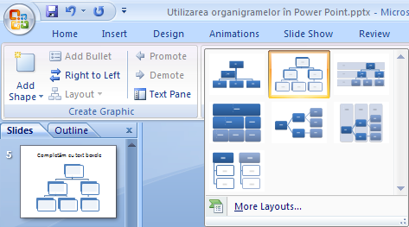
Redactarea organigramei
În secţia Layout alegem modul de aranjare a boxelor

Slide 11
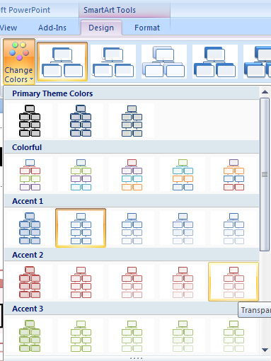
Redactarea organigramei
În secţia Change Color alegem schema de culoare dorită

Slide 12
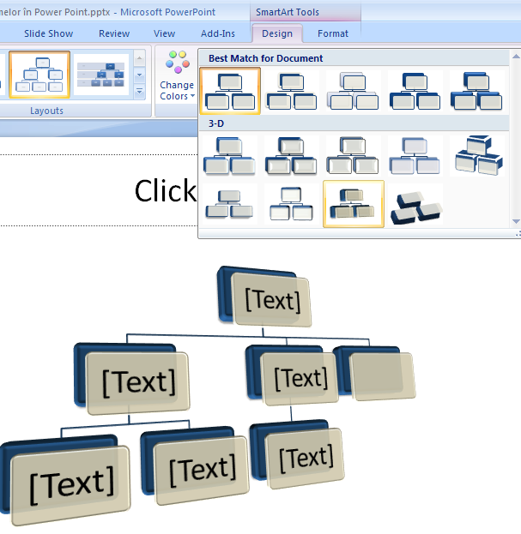
Redactarea organigramei
În secţia Smart Art Styles alegem varianta 3D a schemei

Slide 13
Redactarea organigramei
Pentru a părăsi regimul de redactare a organigramei executaţi clip pe pagina albă a slide-lui
Salvaţi prezentarea (File -> Save)

